Slide 1
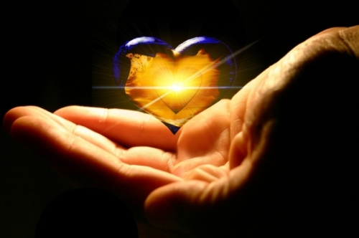
Махаббат-өмір нәрі
11 а-сынып

Slide 2
Тақырыбы:
“Махаббат-өмір нәрі”
11 а сынып

Slide 3
Мақсаты:
“Сүйіспеншілік”құндылығы туралы түсініктерін кеңейту;
Адам бойындағы махаббат сезімін,сүйіспеншілікті танып,оны құрмет тұтуға баулу;
Міндеттері:
- Махаббаттың бар адамға ортақ көп қырлы,дегдар сезім екенін,ал сүю мен ғашық болу жаратылыстың адамға берген ерекше нұрлы,іңкәрлігі екенін білдіру;
- Адамды,өмірді,табиғатты сүйе білуге,оны құрметтеп,қадір тұтуға баулу,өз сезімін дамытуына,сезім шуағынан ләззат алуға жетелеу;
- Сүйіспеншілікке,сезімталдыққа,нәзіктікке тәрбиелеу;

Slide 4
Тыныштық сәті

Slide 5
адам мен Жаратушы=
имандылық
ұстаз бен шәкірт=
білімділік
Отанға=елдікке
Сүйіспеншілік
ер мен әйел=
отбасы
туыс араларындағы =
татулық
ата-ана мен бала=
мейірімділік

Slide 6
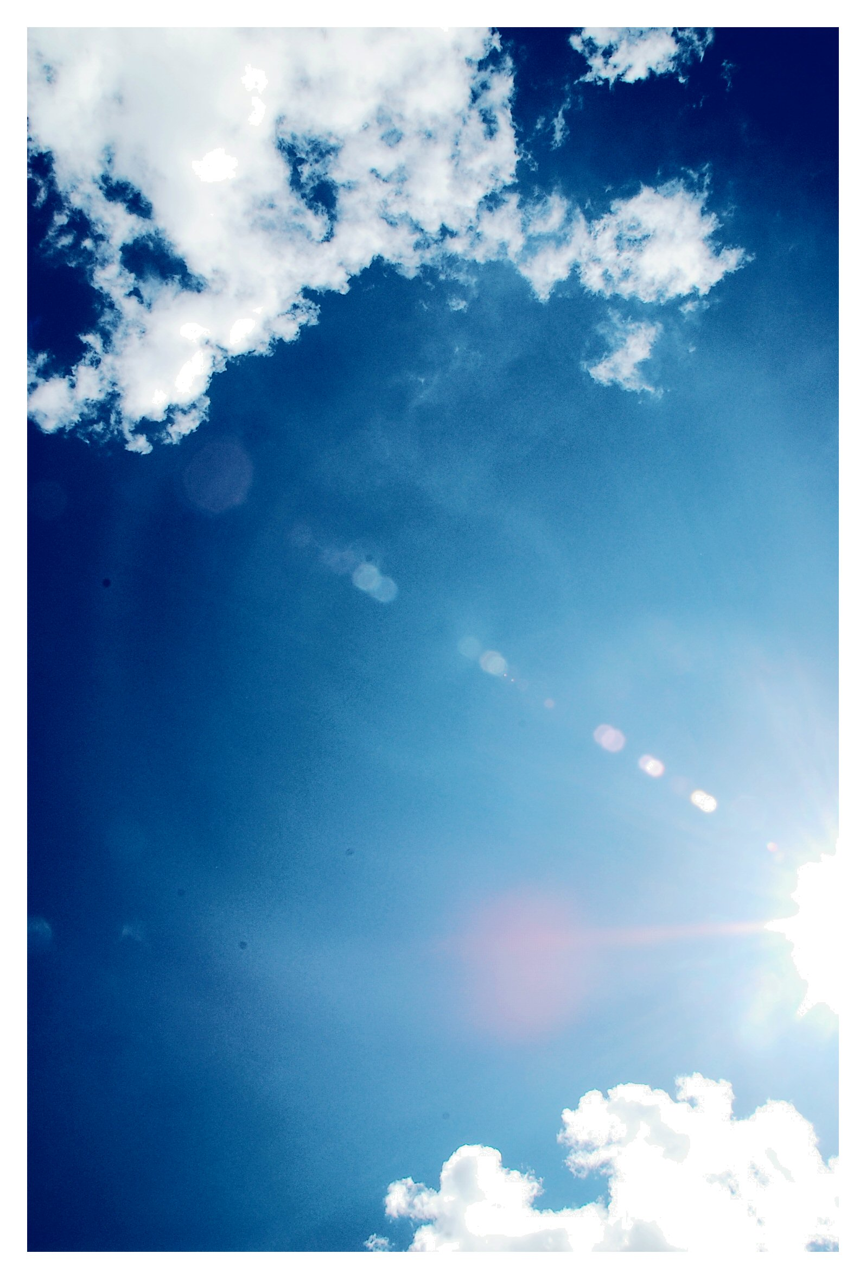
Шынайы сүйіспеншіліктің басы да, соңы да болмайды. Ол барлық уақытқа бірдей – өткенде де, бүгінгіде де, болашақта да өмір сүреді. Өмір мен сүйіспеншілік екі бөлек емес, өмір мен сүйіспеншілік бір бүтін.

Slide 7
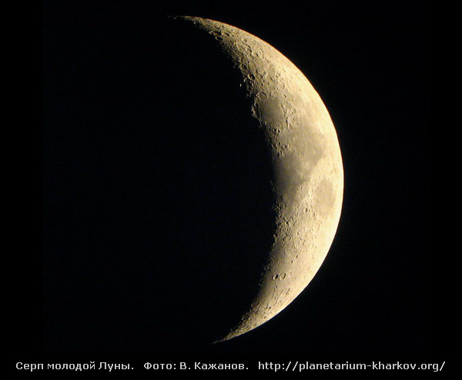
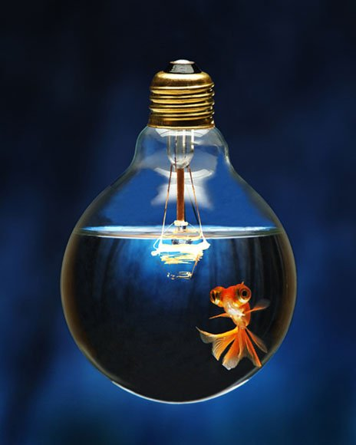
Риясыз сүйіспеншілік
Өзара сүйіспеншілік
Өзімшіл сүйіспеншілік

Slide 8
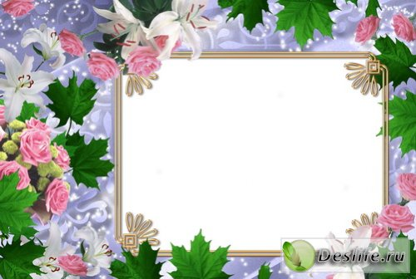
Махаббат — адам жанының асыл қасиеті, асқақ мұраты, таным тұғыры, риясыз, ынтық, нәзік сезімі.
Махаббат- адам жүрегін нұрлы қуанышқа бөлеп, рухына қанат бітіретін ең күшті, ең тұрақты, ең асқақ сүйіспеншілік сезімі.

Slide 9
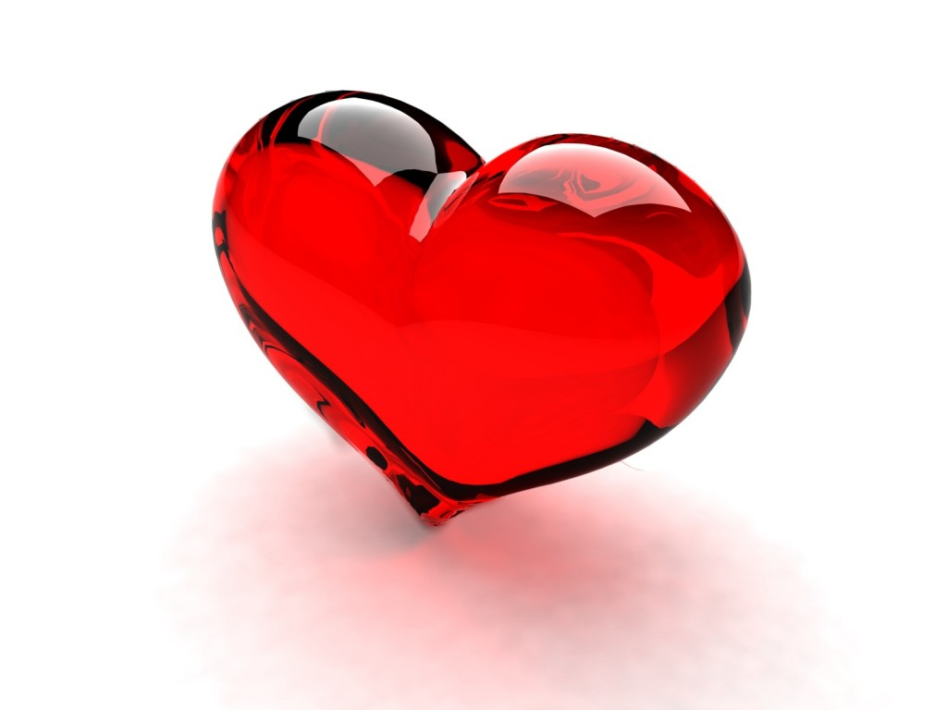
сүйіспеншілік жайлы аңыз

Slide 10
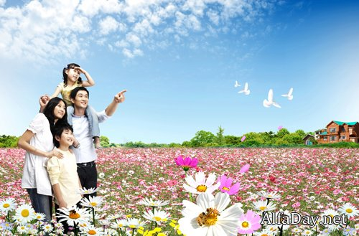
Баяғы өткен заманда бір-бірін қатты жақсы көретін бозабала мен бойжеткен өмір сүріпті. Жігіттің есімі – Роман болған деседі. Күндердің күнінде оның түсіне аса үлкен емес, ақ күлтелері бар, күн кейіптес қарапайым гүл енеді. Махаббат пен нәзіктік нұры гүлдің айналасынан кетпей тұрып алады. Осындай керемет көріністі көріп жатып, Роман оянып кетіп, атып тұрса, жастығының бас жағында түсіне енген гүл жатады. Аң-таң болған Роман гүлді сүйіктісіне сыйға тарту етеді. Оны көрген қызы Романнан да қатты таңырқайды да, гүлге жігіттің есімімен Ромашка деген ат қояды. Ерке қыз жігітке күн сайын осындай гүлді әкеліп беруін қалайтындығын жеткізеді.
Қызды жан-тәнімен сүйетін Роман мұны Түстер патшасына айтып барады. Патша көп ойланып, жас жігітке менің патшалығымда өмір бойы қызмет етуге қалсаң, қызыңа қалаған гүлін беремін дейді. Роман мұны қанша қаламаса да, сүйгені үшін тәуекелге барып, патша бұйрығына бағынады.
Сұлу қыз түстер әлемінен гүл әкелуге уәде берген ханзадасын ұзақ күтеді. Ол келмейді... Сағыныштан сарғайған қыз күн сайын жылаумен болады. Бір күні қыз әдетінше жылап жатып, басын көтереді де, терезеге қарайды. Тамаша! Көз алдында түймедақ гүлдері өсіп тұрған үлкен егістік алқабы тұр екен. Қыз өз сүйіктісінің тірі екендігін, бірақ ешақашан кездесе алмайтындықтарын түсінеді.
Содан бері адамзат баласы, әсіресе қыздар қауымы аталған гүлді қарапайымдылығы үшін, адал және шынайы махаббаттың нышаны болғандығы үшін жақсы көріп кетеді

Slide 11
Шынайы таза махаббат
Шынайы махаббат дегеніміз — айнымас және риясыз сүйіспеншілік. Махаббат осы қасиетінің арқасында өмір сүреді.
Шынайы махаббаттың басы да аяғы да болмайды.Ол келер шақ,осы шақ,өткен шақ уақыт категорияларында өмір сүреді.
Махаббат пен өмір екі аспекті емес,ол –біреу.Махаббаттың өзі табиғи өмір.

Slide 12
Топпен ән айту
«Жақсы көру»

Slide 13
Дәптермен жұмыс

Slide 14
Адамға махаббатсыз өмір бар ма?
Өмірдің махаббатсыз сәні бар ма?
Махаббат-жүрек.
Жүрексіз құр кеуденің жаны бар ма

